Slide 1
Математика с элементами финансовой грамотности «Товар. Качество товара. Штрих-код» интенсива «Эффективная начальная школа Подмосковья: лучшие практики»
Суравикина Дарья Эдуардовна, учитель начальных классов МБОУ «Центр образования № 10»;
Попкова Ирина Владимировна ,учитель начальных классов МБОУ «Центр образования № 10», Богородский городской округ

Slide 2
Цель: применение компетентностно-ориентированных заданий для развития функциональной грамотности младших школьников на уроках математики и занятиях по внеурочной деятельности
Задачи:
Показать необходимость использования различных видов учебных заданий для развития ФГ обучающихся;
Передача педагогического опыта путем прямого комментированного показа используемых форм, методов и приемов работы;
Содействие педагогическому общению;
Повышение педагогического мастерства;
Сотрудничество, элементы наставничества

Slide 3
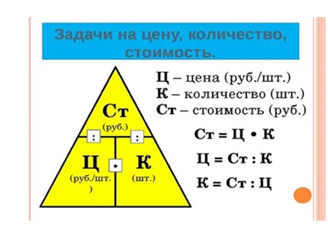
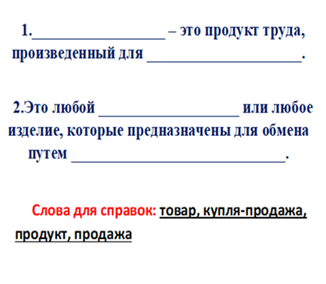
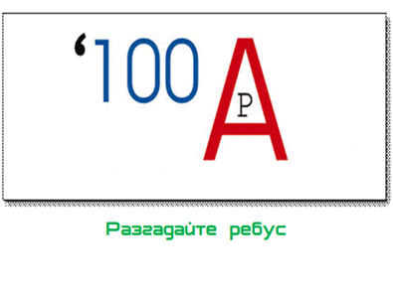
Урок математики с элементами финансовой грамотности. Тема « Товар. Качество товара. Штрих-код»
Разгадывая ребусы, работая с деформированным текстом, разными памятками, обучающиеся самостоятельно приходят к формулировке данных экономических понятий, с которыми будут встречаться в повседневной жизни

Slide 4
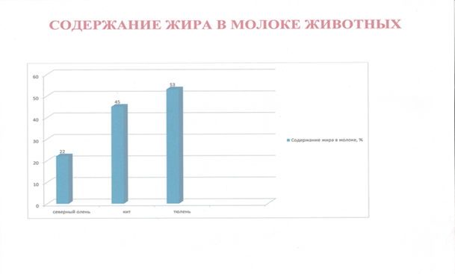
2024

Slide 5
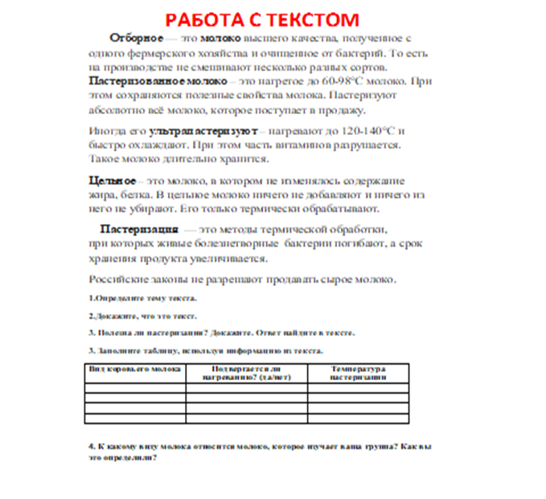
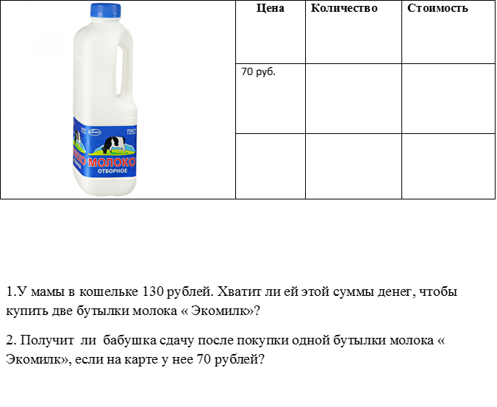
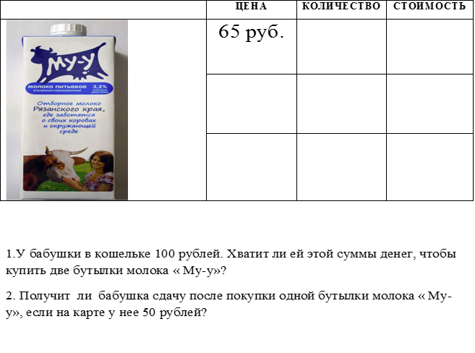
У мамы в кошельке 130 рублей. Хватит ли ей этой суммы денег, чтобы купить две бутылки молока «Экомилк»?
2. Останутся ли деньги после покупки одной бутылки молока «Экомилк», если на карте у неё 70 рублей?
У бабушки в кошельке 100 рублей. Хватит ли ей этой суммы денег, чтобы купить две бутылки молока «Му-у»?
Останутся ли деньги после покупки одной бутылки молока «Му-у», если на карте у неё 50 рублей?

Slide 6
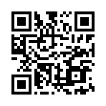
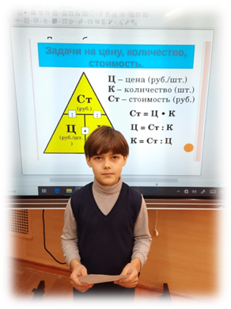
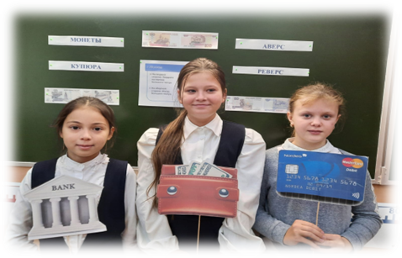
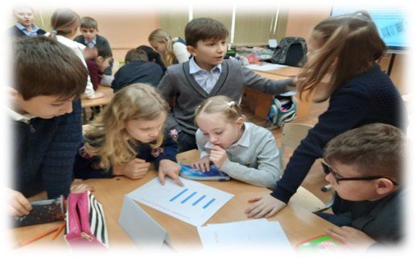
ОВЛАДЕНИЕ = УСВОЕНИЕ + ПРИМЕНЕНИЕ ЗНАНИЙ НА ПРАКТИКЕ

Slide 7
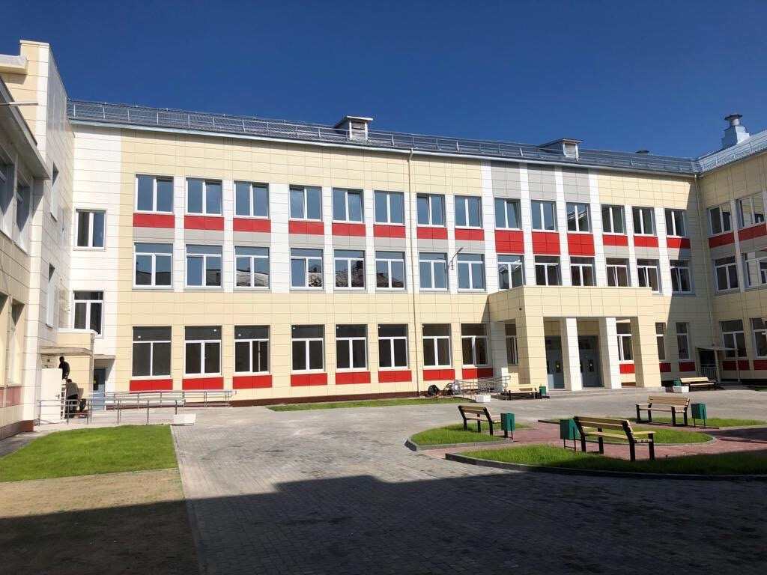
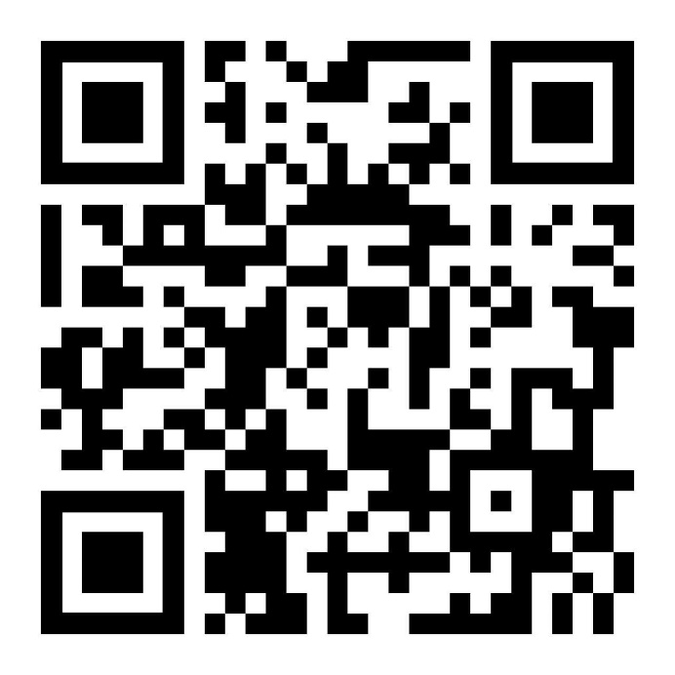
Спасибо!

